Slide 1
Was ist die
Historisch-kritische Methode?
Die Bibel: Gotteswort im Menschenwort
Landeskirchliche Gemeinschaft - Ludwigslust
Dr. Jonathan J. Armstrong
den 02. März 2024

Slide 2
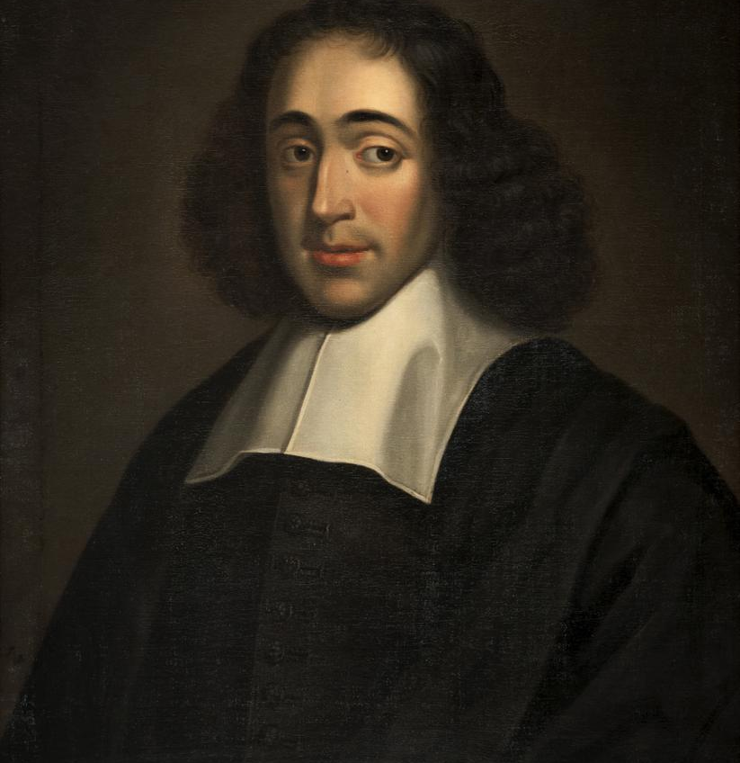
Baruch de Spinoza
1632–1677

Slide 3
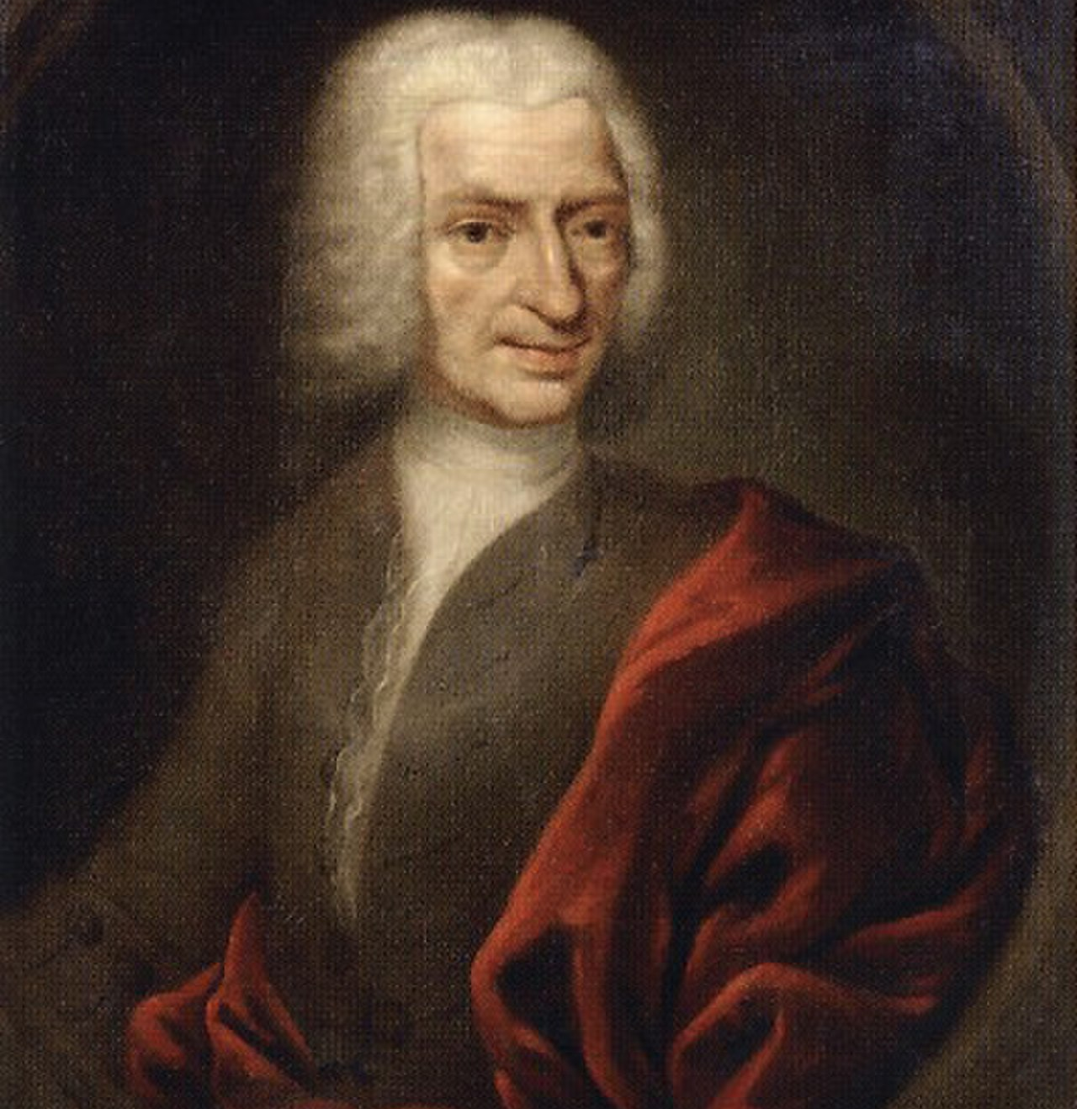
Hermann Samuel Reimarus
1694–1768

Slide 4
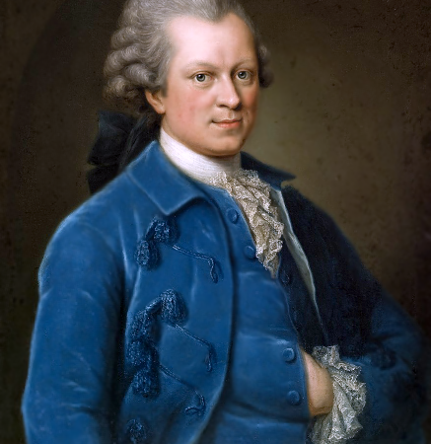
Gotthold Ephraim Lessing
1729–1781

Slide 5
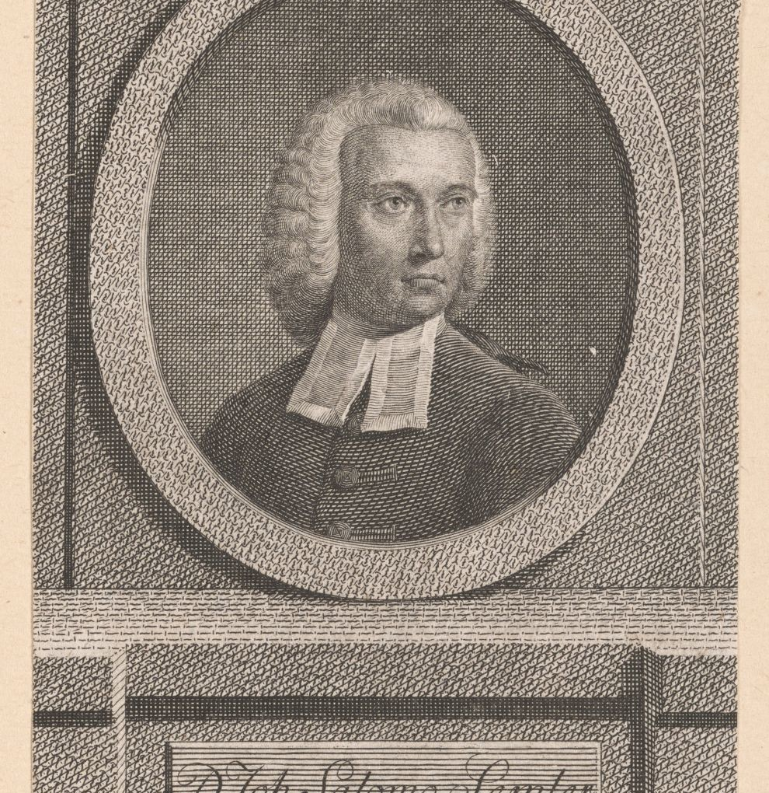
Johann
Salomo
Semler
1725–1791

Slide 6
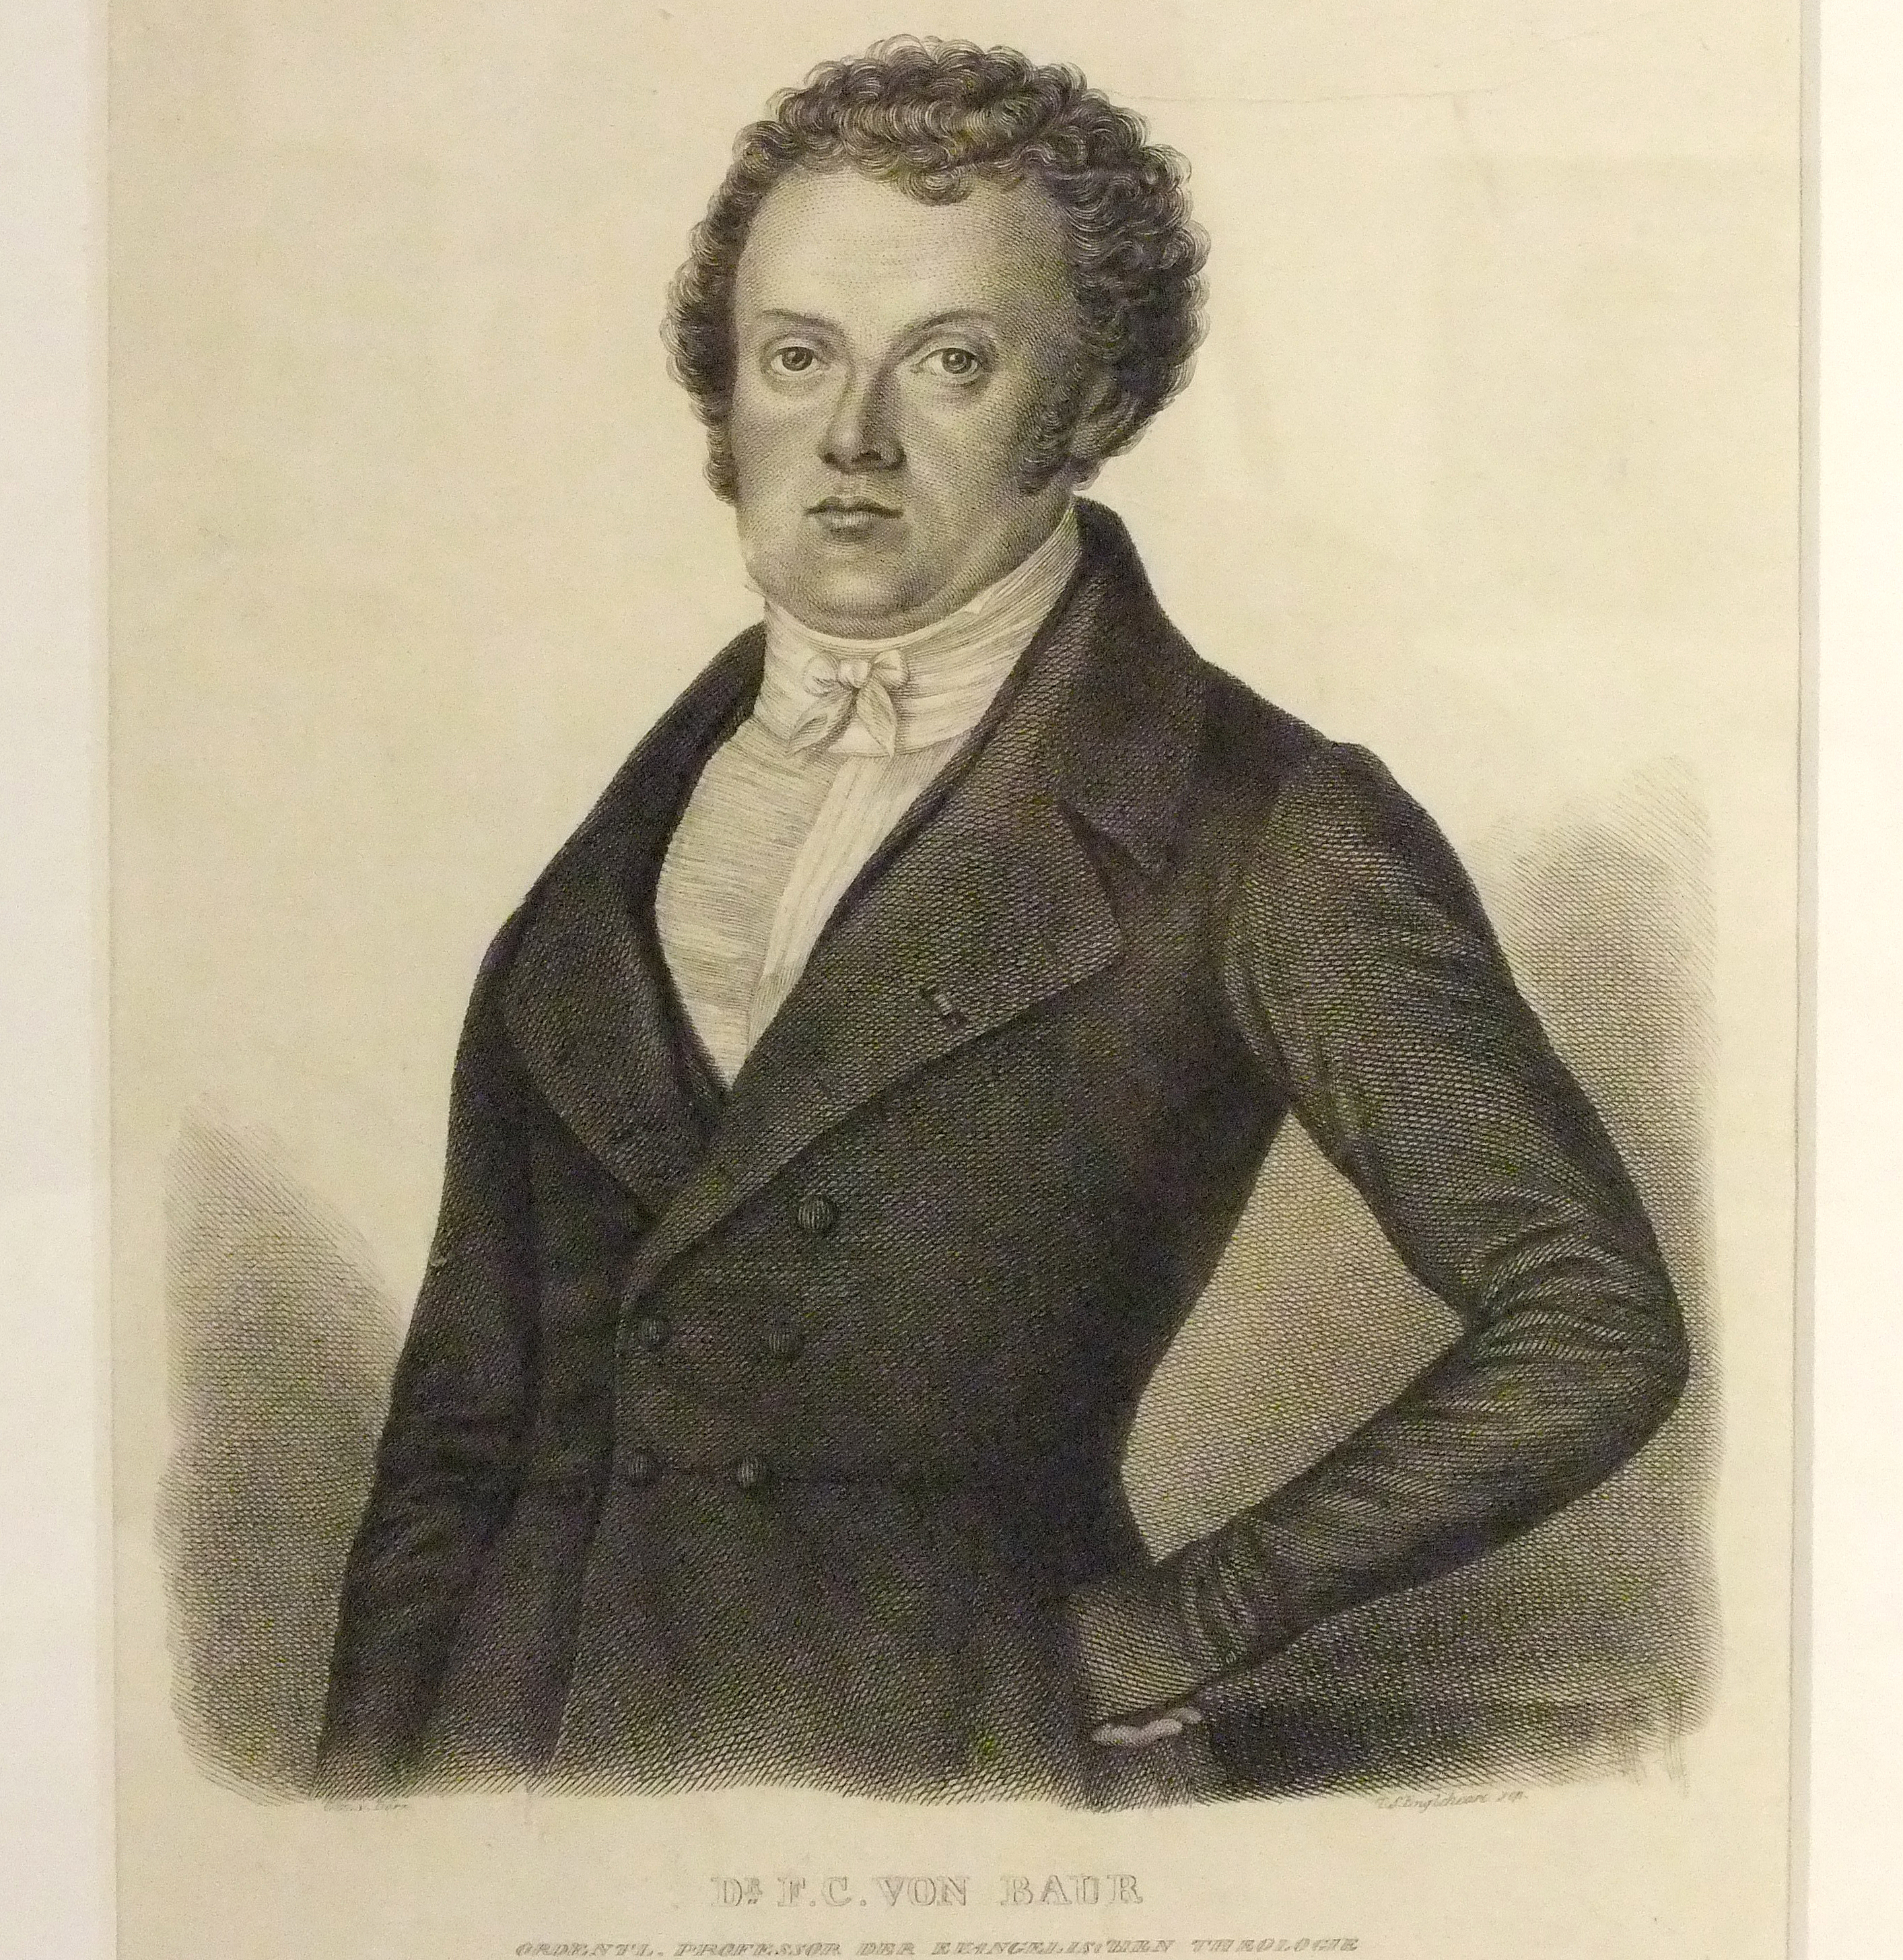
Ferdinand
Christian
Baur
1792–1860

Slide 7
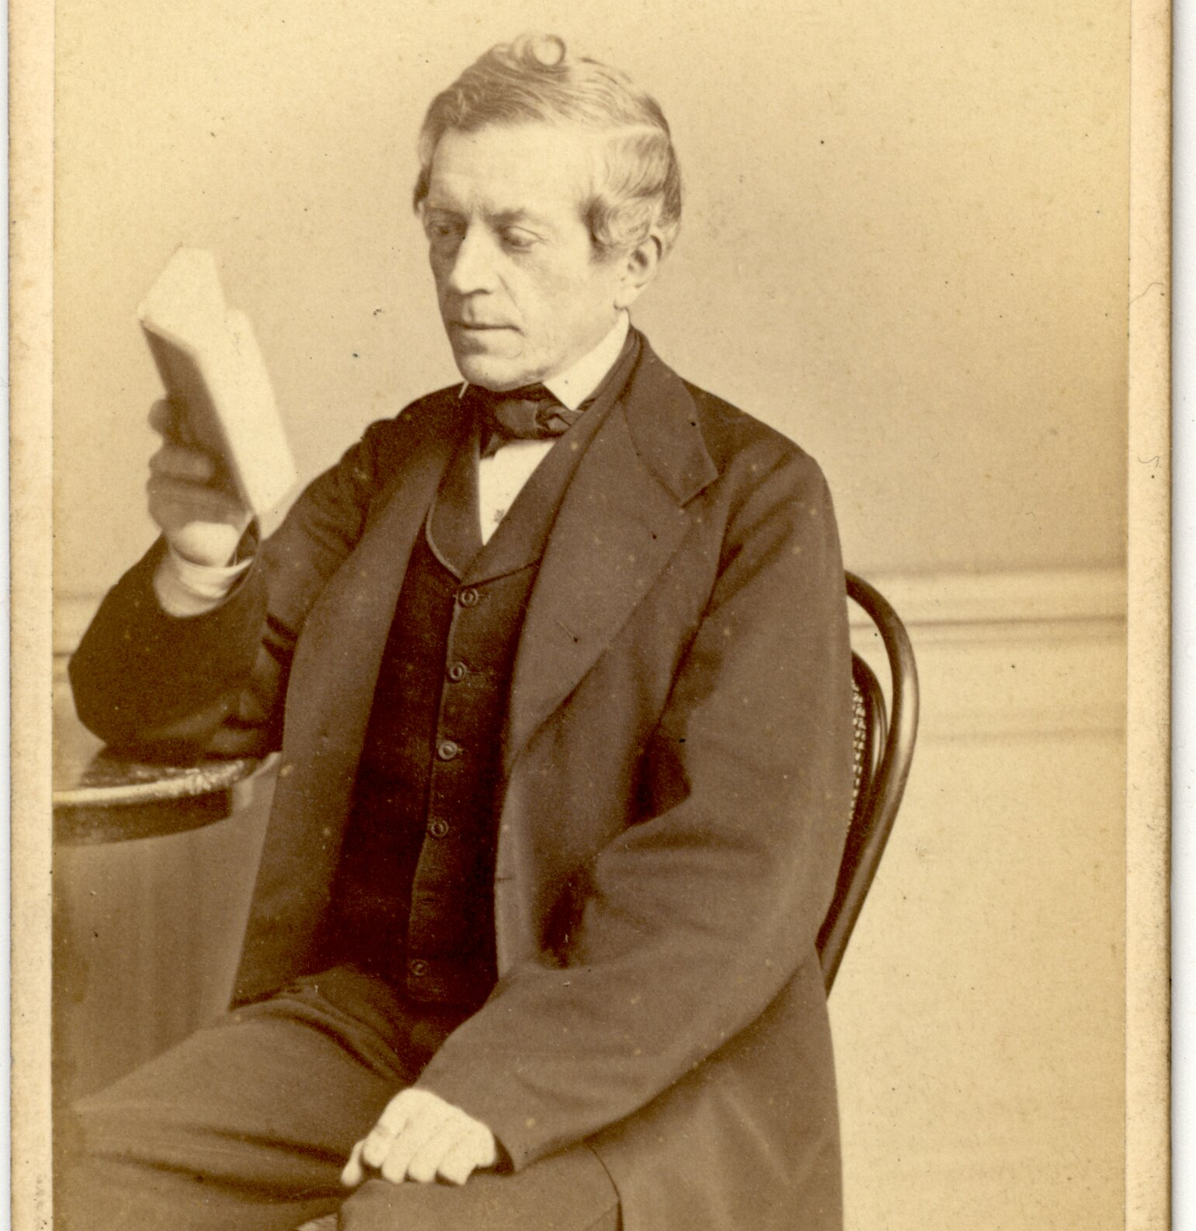
David
Friedrich
Strauß
1808–1874

Slide 8
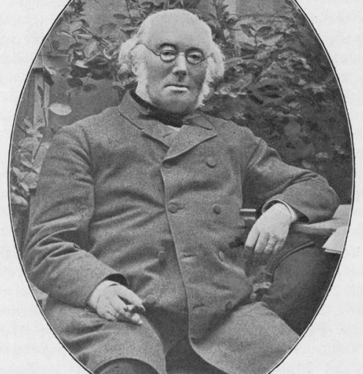
Albrecht
Ritschl
1822–1889

Slide 9
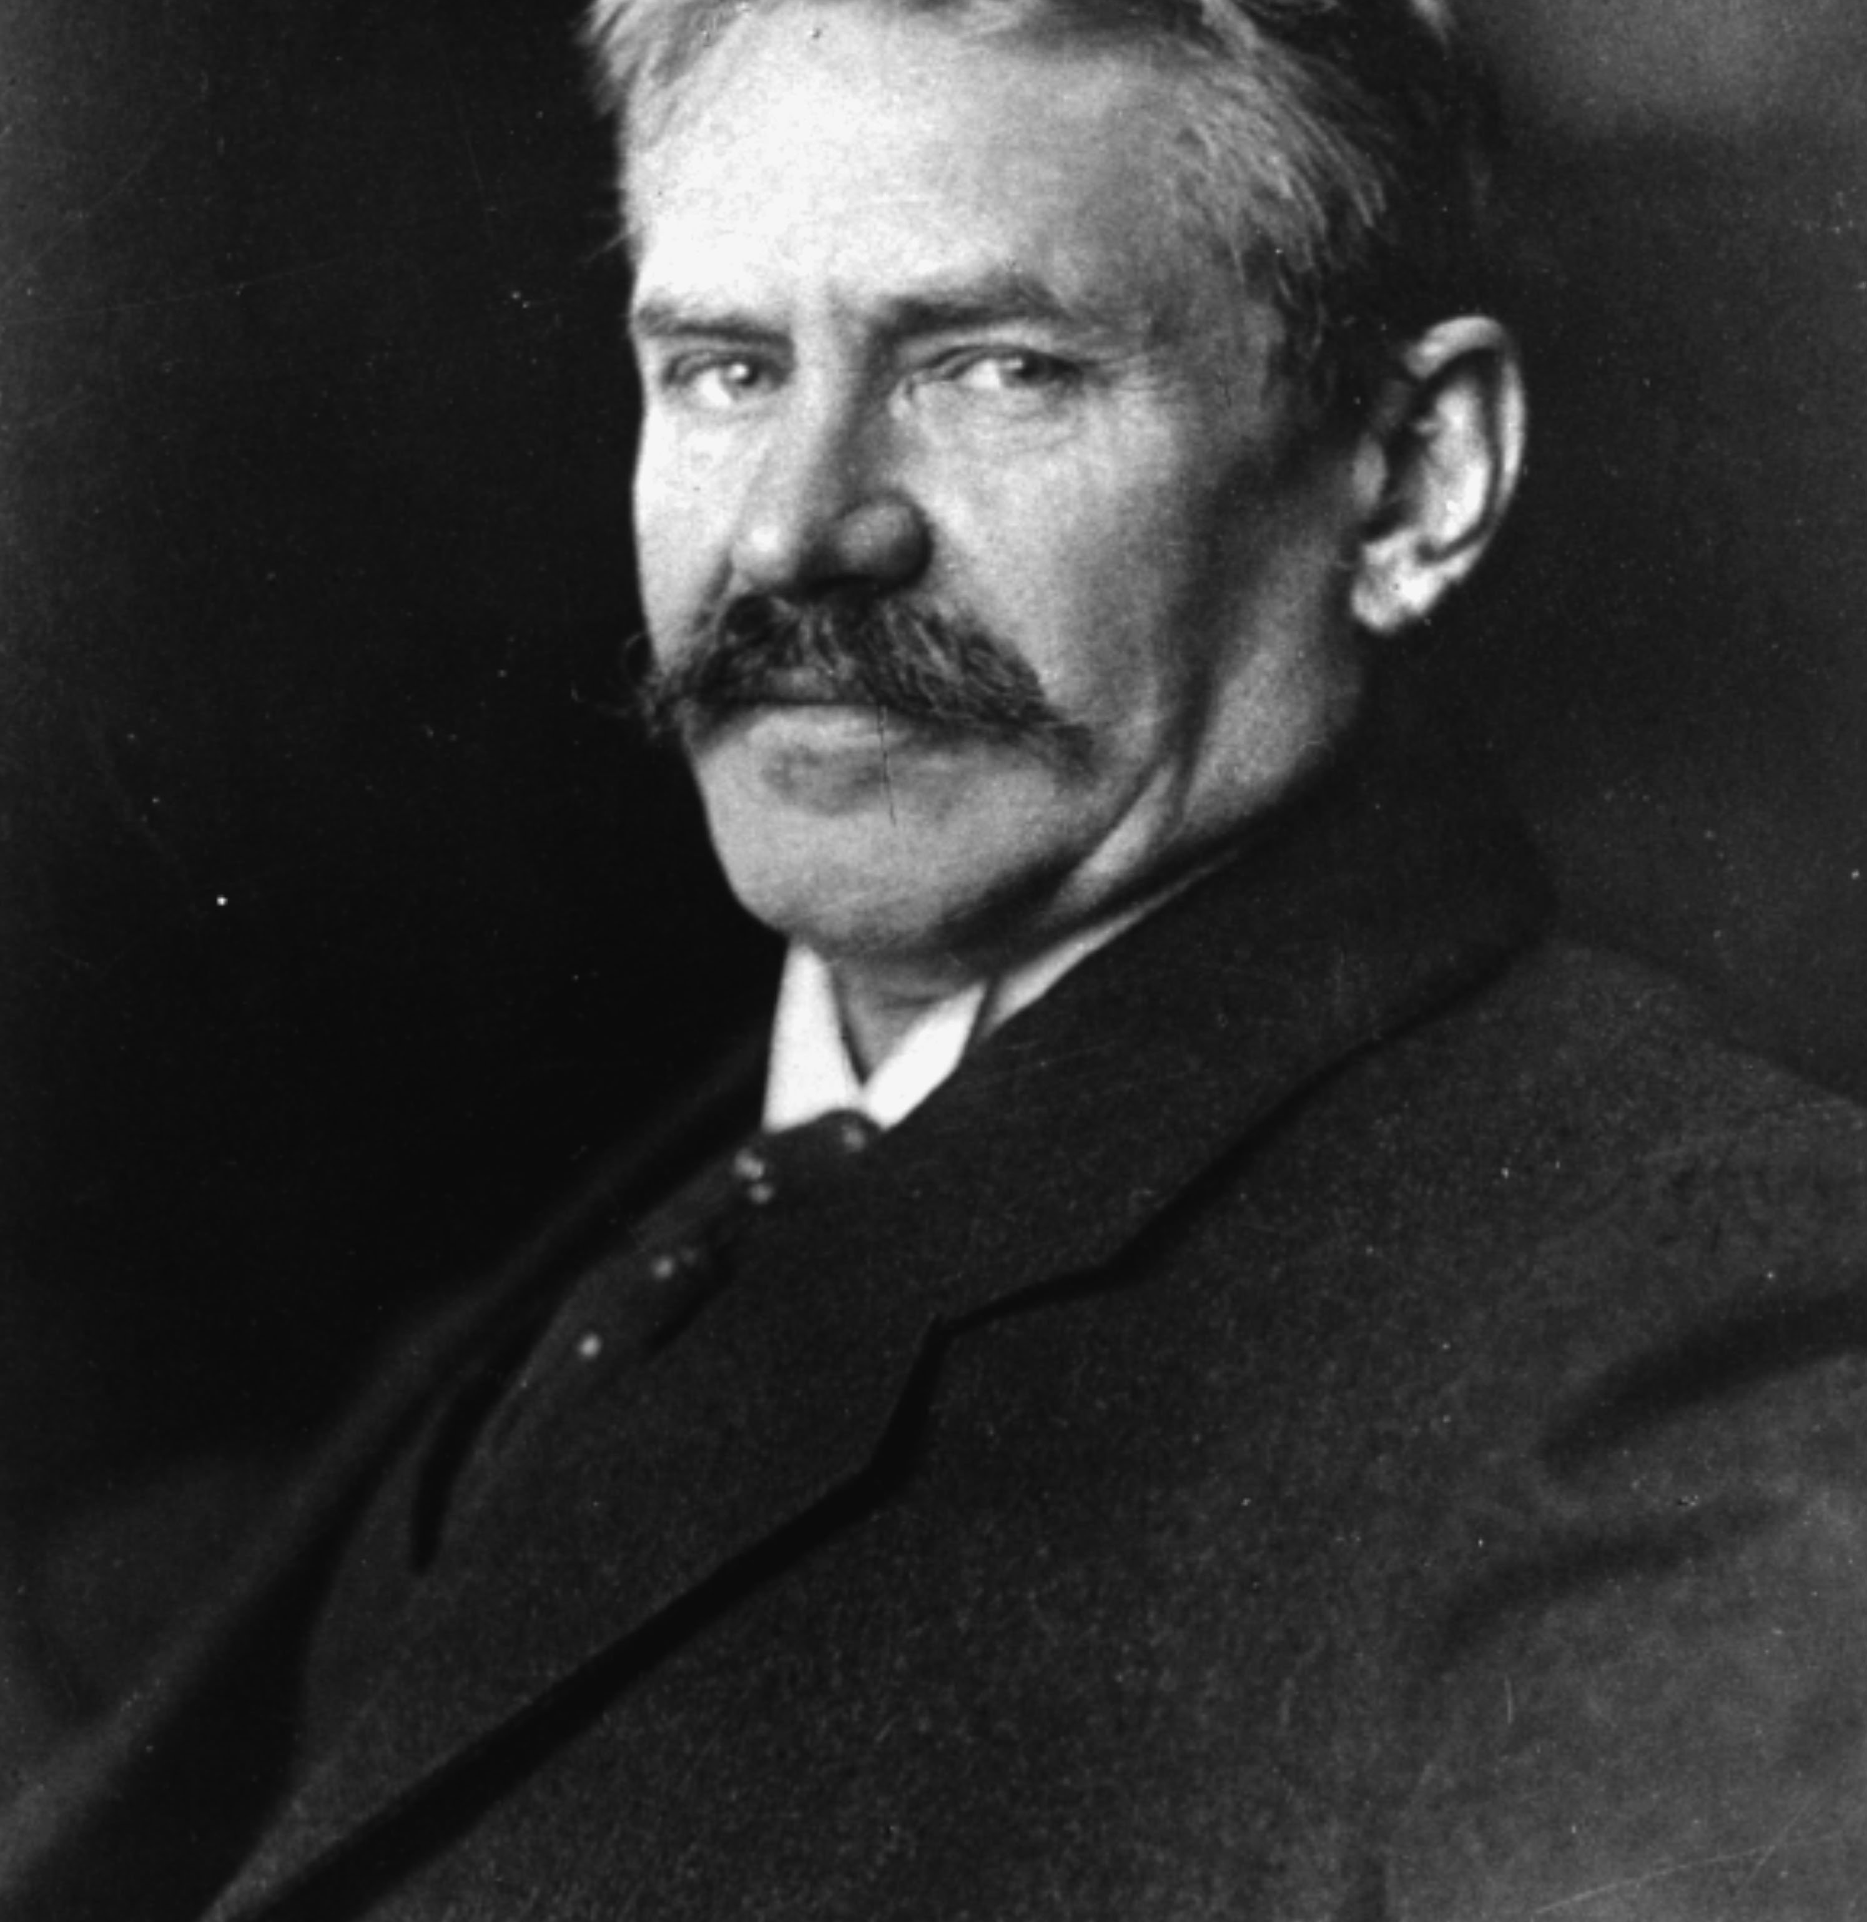
Ernst
Troeltsch
1865–1923

Slide 10
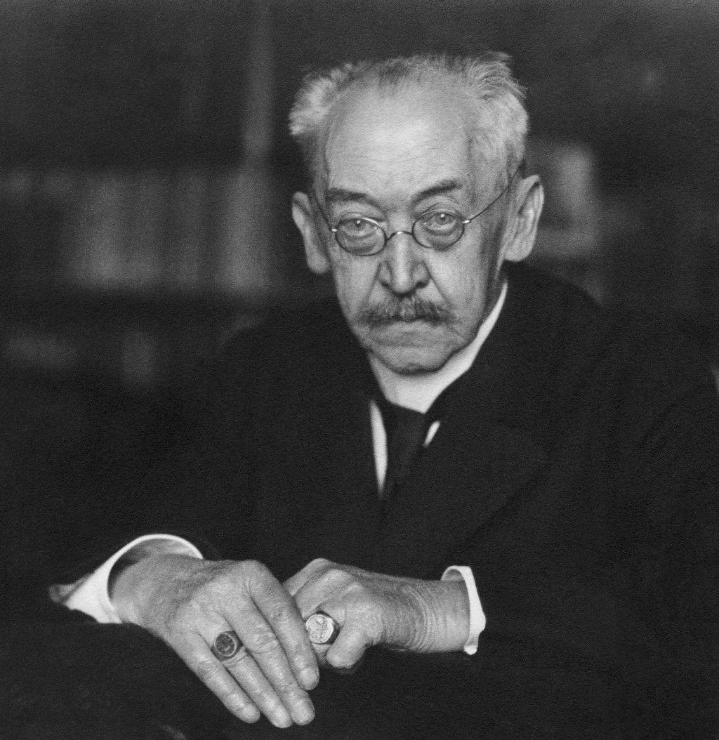
Adolf von
Harnack
1851–1930

Slide 11
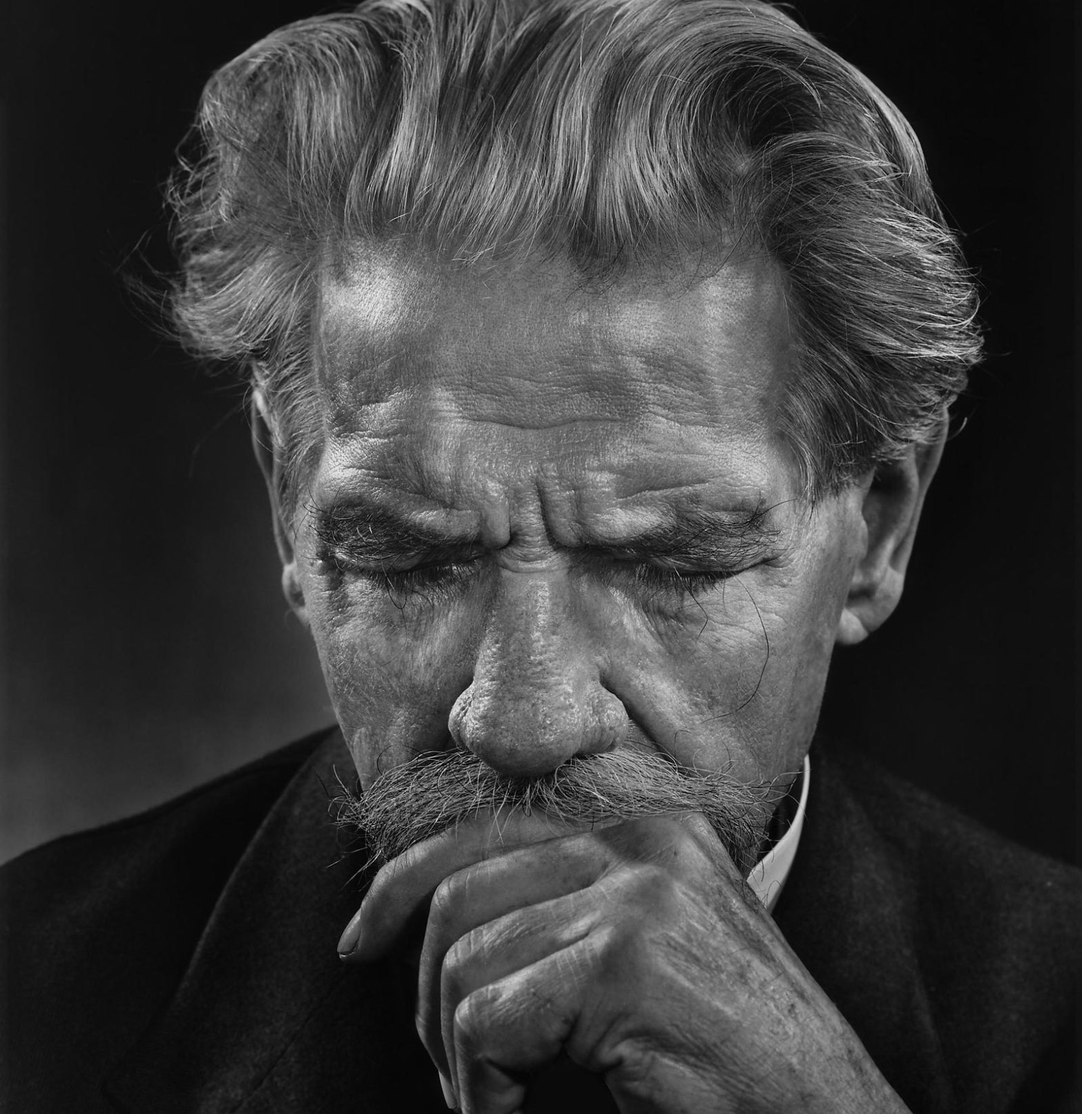
Albert Schweizer
1875–1965

Slide 12
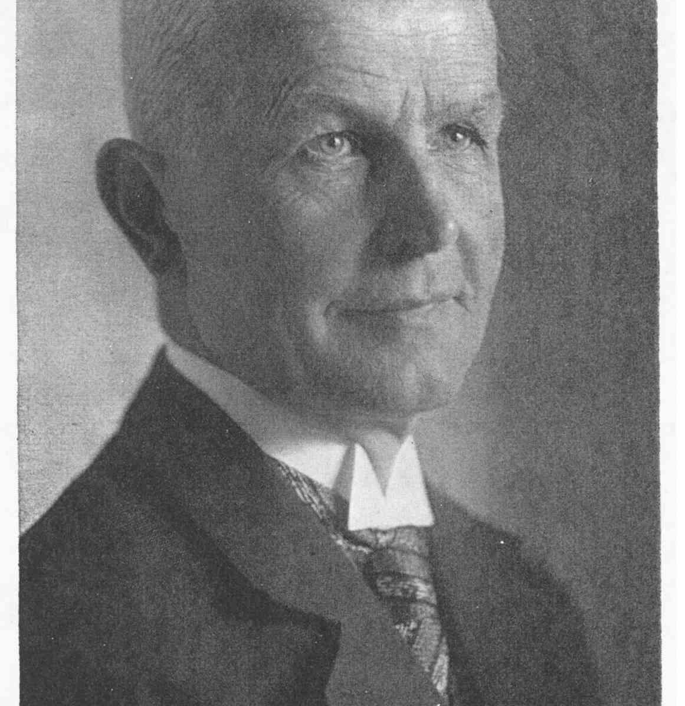
Walter Bauer
1877–1960

Slide 13
Walter Bauer, Rechtgläubigkeit und Ketzerei im ältesten Christentum
„Vielleicht, ich betone vielleicht, sind gewisse Erscheinungen des christlichen Lebens, welche die Kirchenschriftsteller als Ketzereien abtun, ursprünglich gar keine solchen gewesen, sondern, wenigstens da und dort, die einzige Form der neuen Religion, d. h. für jene Gegenden das Christentum schlechthin.“

Slide 14
Georg Strecker
„Rechtgläubigkeit und Ketzerei verhalten sich im ältesten Christentum nicht wie Primäres und Sekundäres zueinander, sondern die Häresie ist in zahlreichen Gebieten die ursprüngliche Repräsentanz des Christentums.“

Slide 15
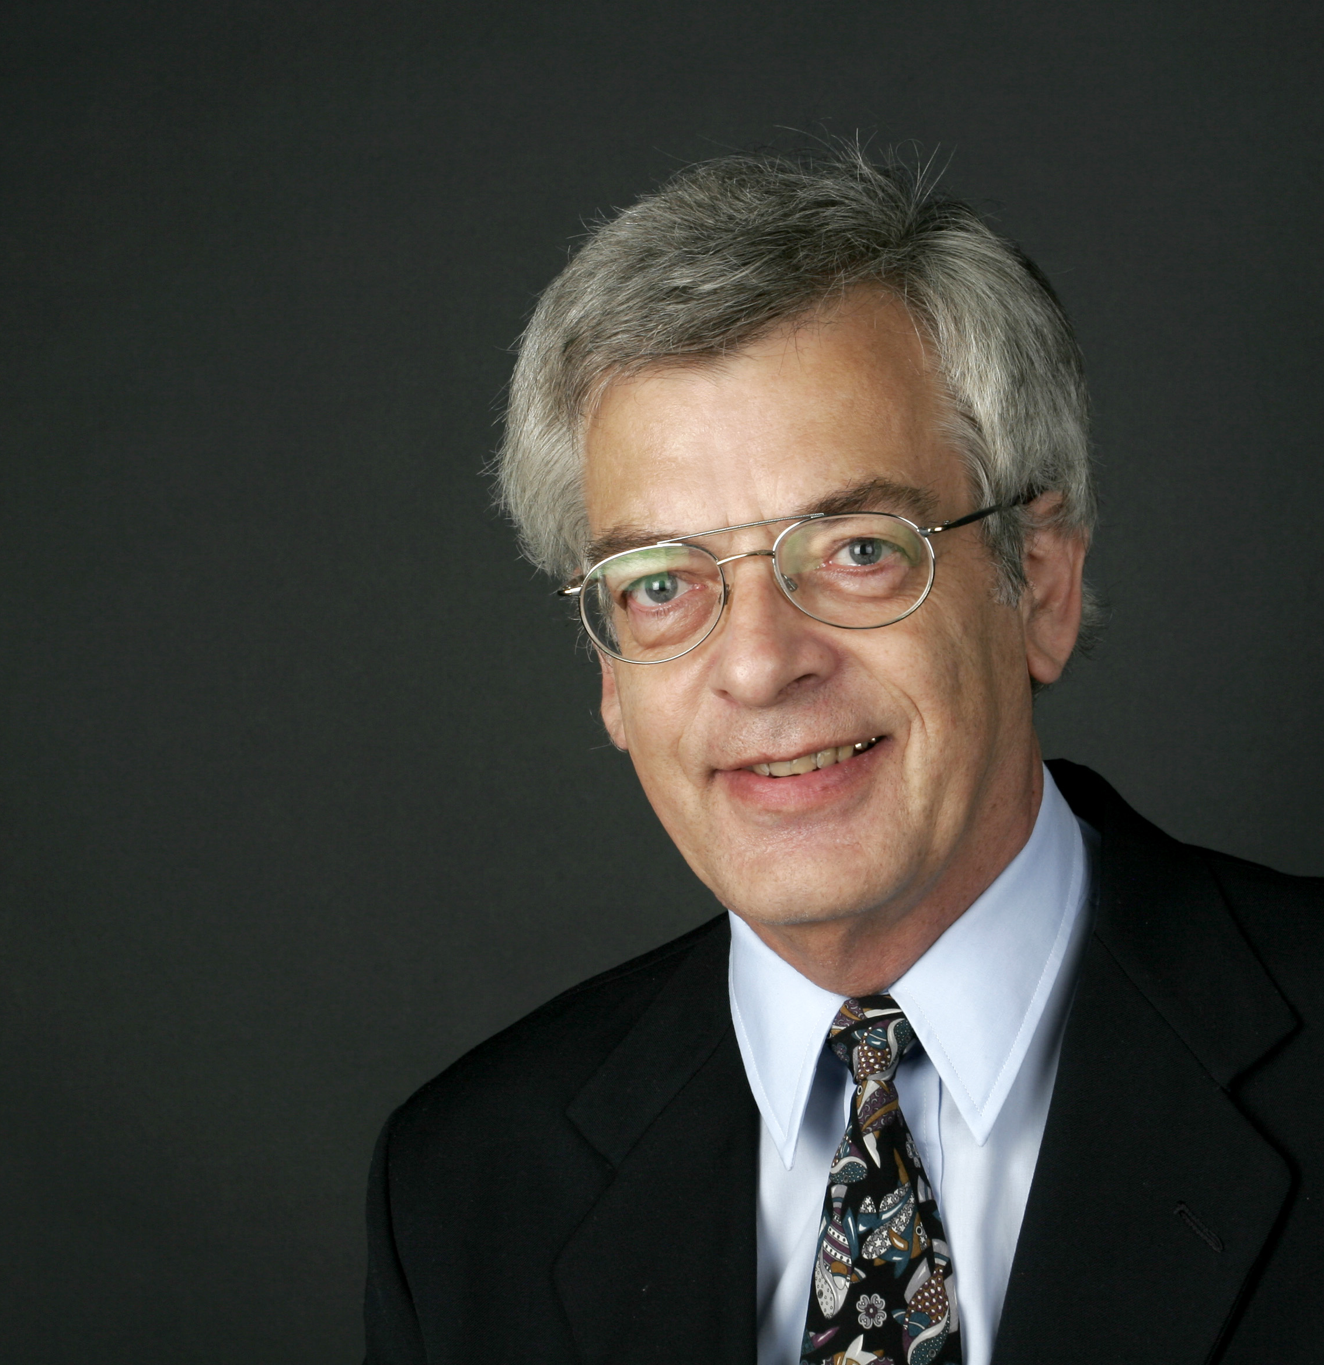
Gerd Lüdemann
1946–2021

Slide 16
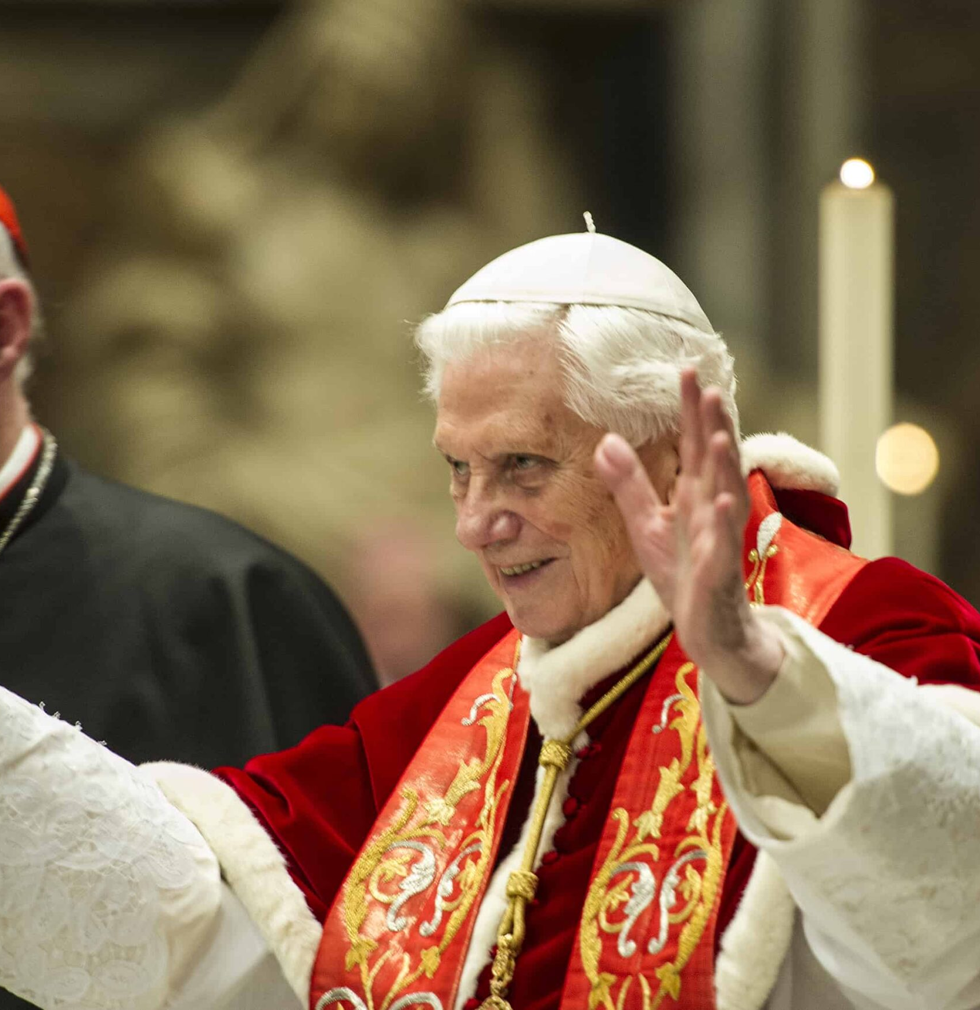
Joseph
Ratzinger
1927–2022

Slide 17
Benedikt XVI
„Aus scheinbaren Ergebnissen der wissenschaftlichen Exegese sind die schlimmsten Bücher der Zerstörung der Gestalt Jesu, der Demontage des Glaubens gefochten worden. Heute wird die Bibel weithin dem Maßstab des sogenannten modernen Weltbildes unterworfen, dessen Grunddogma es ist, dass Gott in der Geschichte gar nicht handeln kann―dass also alles, was Gott betrifft, in den Bereich des Subjektiven zu verlegen sei. Dann spricht die Bibel nicht mehr von Gott, dem lebendigen Gott, sondern dann sprechen nur noch wir selber und bestimmen, was Gott tun kann und was wir tun wollen oder sollen.“

Slide 18
Benedikt XVI
„Wenigstens in ganz großen Linien möchte ich die aus diesen Dokumenten resultierenden methodischen Orientierungen andeuten, die mich bei der Arbeit an meinem Buch geleitet haben. Da gilt zunächst, dass die historische Methode―gerade vom inneren Wesen der Theologie und des Glaubens her―eine unverzichtbare Dimension der exegetischen Arbeit ist und bleibt.“

Slide 19
Matthäus 24:35
„Himmel und Erde werden vergehen; aber meine Worte werden nicht vergehen.“

